Slide 1
Курсовой проект по предмету «Основы алгоритмизации и программирования»
Программа анализа хеш-таблиц с цепочками
Выполнила учащаяся группы 2ПОИС24 Оршанского колледжа ВГУ имени П.М. Машерова
Тетеря Анастасия Олеговна
Руководитель
Романцов Денис Юрьевич
Notes:
1

Slide 2
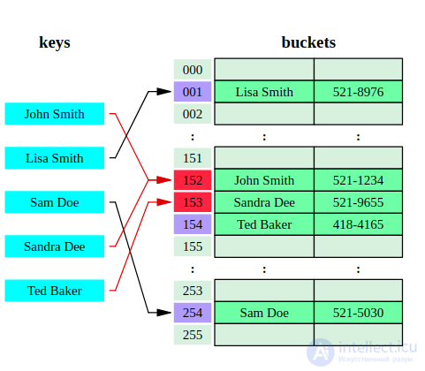
Цели:
Интерес к проблеме реализации эффективных структур данных обусловлен необходимостью разработки программных систем, способных работать с большими массивами информации в реальном времени. В связи с этим большое значение приобретает изучение методов разрешения коллизий, возникающих при работе хэш-таблиц. Одним из наиболее распространённых и наглядных методов является метод цепочек, позволяющий эффективно обрабатывать ситуации совпадения хэш-индексов.
Хэш-функция
Коллизии
Преобразует ключ в индекс массива. Хорошая функция равномерно распределяет ключи и минимизирует коллизии.
Ситуация, когда два разных ключа дают одинаковый хэш. Требует специального механизма разрешения.
Метод цепочек
Каждая ячейка таблицы хранит связный список всех пар ключ-значение с одинаковым хэшем.
Notes:
2

Slide 3
Задачи:
рассмотреть принципы работы хэш-таблиц и хэш-функций;
изучить методы разрешения коллизий;
реализовать хэш-таблицу с использованием метода цепочек на языке программирования C#;
разработать алгоритмы вставки, поиска и удаления элементов, очистки;
провести анализ эффективности реализованных алгоритмов;
реализовать программное приложение для наглядной демонстрации работы структуры данных.
Notes:
2

Slide 4
Актуальность курсового проектирования:
Разрабатываемая программа предназначена для решения ряда типовых задач, связанных с исследованием эффективности хэш-таблиц с методом цепочек. Она позволяет проводить различные эксперименты, изменять параметры структуры данных и получать статистические результаты, необходимые для анализа качества её работы.
Визуализация структуры
Каждая ячейка массива - «корзина». Элементы с одинаковым хэшем образуют цепочку.
  Следующей важной задачей является исследование коллизий. Коллизией (совпадением результатов работы хэш-функции для различных ключей) называется ситуация, при которой несколько элементов попадают в одну и ту же ячейку таблицы. По мере заполнения таблицы вероятность возникновения коллизий увеличивается. Программа позволяет определить, каким образом количество коллизий изменяется в зависимости от коэффициента загрузки (отношения числа сохранённых элементов к общему количеству ячеек таблицы).
Ячейка 0
Ячейка 1
→ "apple" → "grape"
→ "banana"
Ячейка 2
пусто
Notes:
3

Slide 5
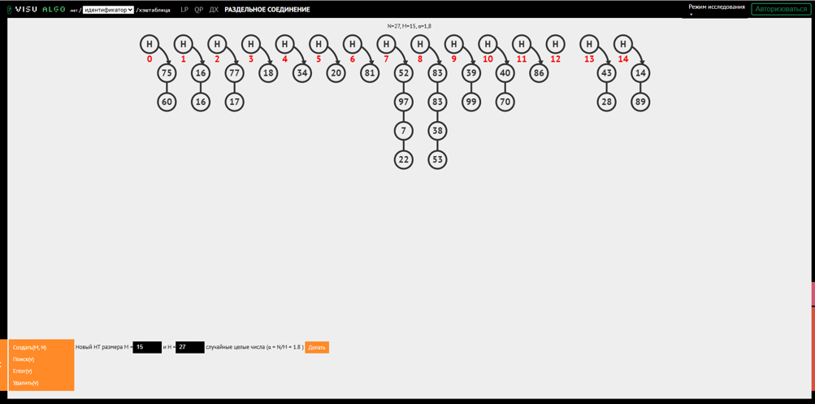
Обзор аналогов: VisuАlgo
Описание
Интерфейс представляет собой интерактивную доску, где отображается массив и списки. Пользователь может вводить число, нажимать кнопку и видеть, как элемент попадает в нужную корзину.
  Функции: пошаговая демонстрация вставки, удаления и поиска, подсчет коллизий, поддержка разных типов хэш-функций.
  Стоимость: бесплатно (онлайн-версия), исходный код открыт.
Notes:
5

Slide 6
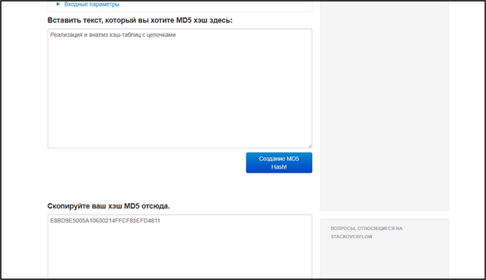
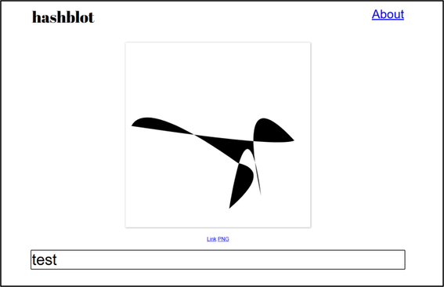
Обзор аналогов: Convert string и Hashblot
Convert string
Hashblot
Интерфейс представляет собой два блока, где отображается исходная строка и выходная строка, преобразованная в хэш. Пользователь может вводить предложение, и после нажатия кнопки «Создание MD5 Hash» (можно выбрать другие хэш-функции) во втором блоке появится хэш. Не совсем хэш-таблица, но связанная с этим программа.
Веб-страница, на которой при вводе текста генерируется абстрактное векторное изображение, состоящее из кривых Безье. Форма кривой зависит от хэша введенной строки. Позволяет увидеть, как незначительное изменение входной строки (например, "test" и "test1") полностью меняет форму изображения (лавинный эффект).
Notes:
6

Slide 7
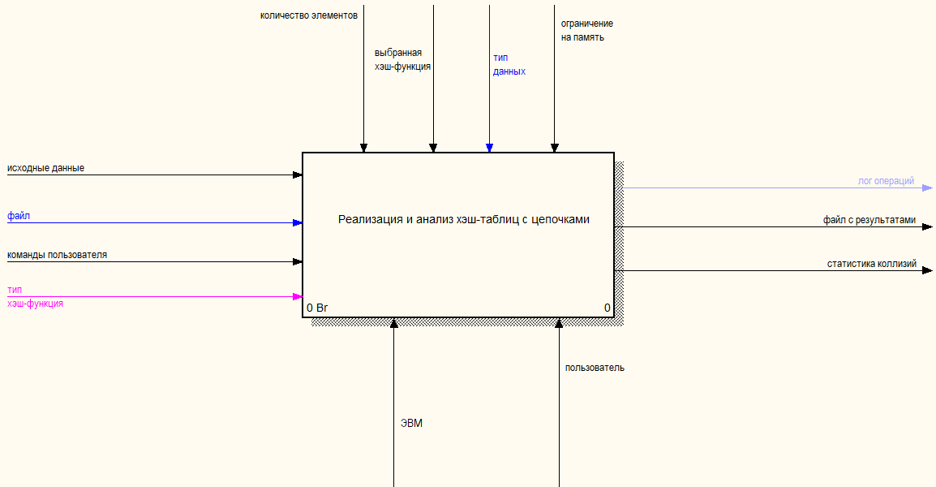
Диаграмма IDEF0: контекстная диаграмма (A-0)
Диаграмма IDEF0 описывает функциональную модель системы. Контекстная диаграмма показывает систему как единый блок с входами, выходами, механизмами и управлениями.
Notes:
7

Slide 8
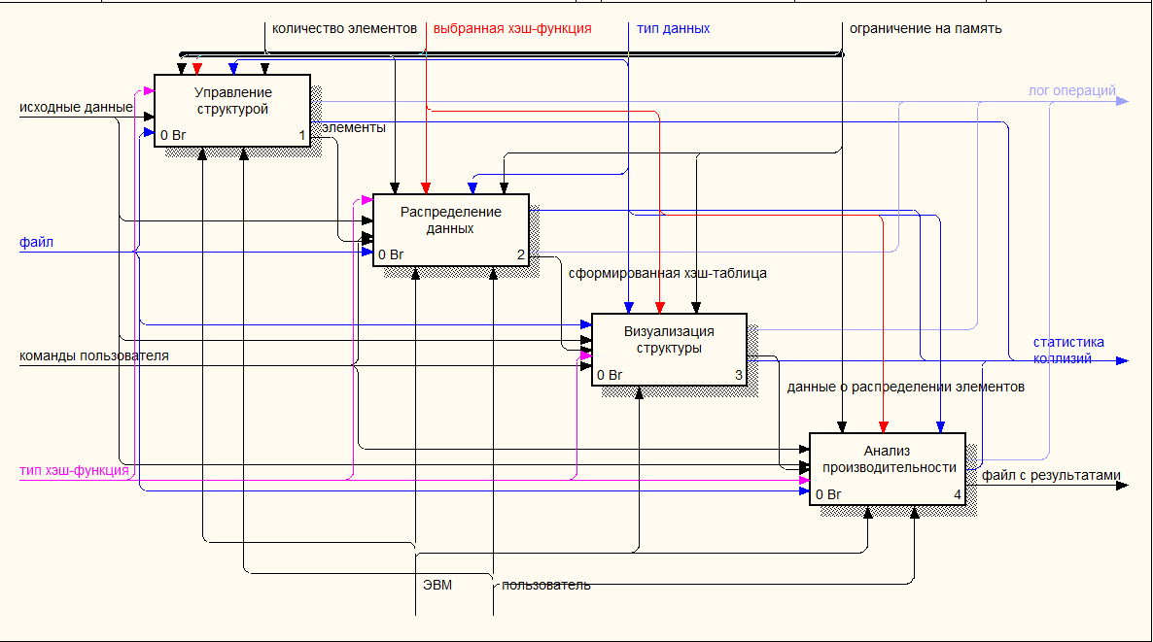
Диаграмма IDEF0: декомпозиция (A0)
Декомпозиция раскрывает внутренние процессы системы. Выделены четыре основные функции управления хэш-таблицей с цепочками.
Notes:
8

Slide 9
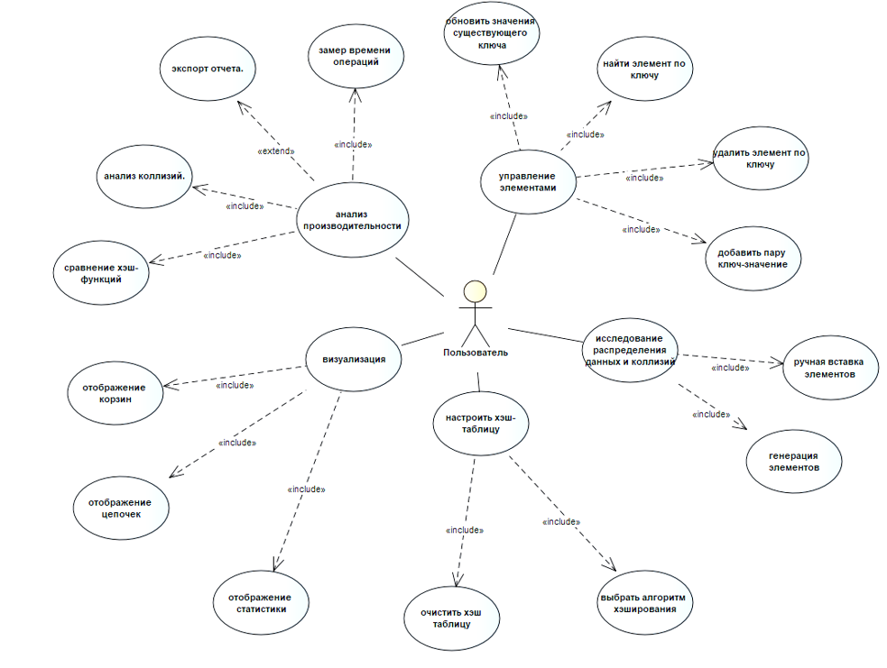
Диаграмма Use Case: взаимодействие с системой
Диаграмма вариантов использования описывает функциональные требования с точки зрения пользователя. Актор «Пользователь» взаимодействует с системой через набор операций.
Основные операции
Вставка, поиск, удаление - три ключевых действия пользователя
Расширенные функции
Метод цепочек, очистка, вывод статистики - дополнительные возможности
Notes:
9

Slide 10
Демонстрация программы

Slide 11
Итоги и результаты проекта
Заключение
В ходе выполнения данной работы была разработана и реализована обучающая программа HashTable Analyzer, предназначенная для изучения принципов работы хэш-таблицы с методом цепочек. В процессе разработки были изучены и применены основные алгоритмы работы с хэш-структурами данных, включая операции добавления, поиска, удаления, изменения и анализа распределения элементов по ячейкам таблицы.
Спасибо за внимание
Notes:
10

